Slide 1
Фінальний проект курсу
Mathematics for Computer Science and Introduction to Problem-Solving Techniques

Slide 2

Віктор Свертока
42 роки
Database Analyst
Захоплююсь фентезі, багато читаю
Мрію побувати в Антарктиді
Люблю проводити час активно, займаюсь Capoeira, House Dance & Snowboarding
Моя мета: аналіз та моделювання даних для прогнозування ефективності сну

Slide 3
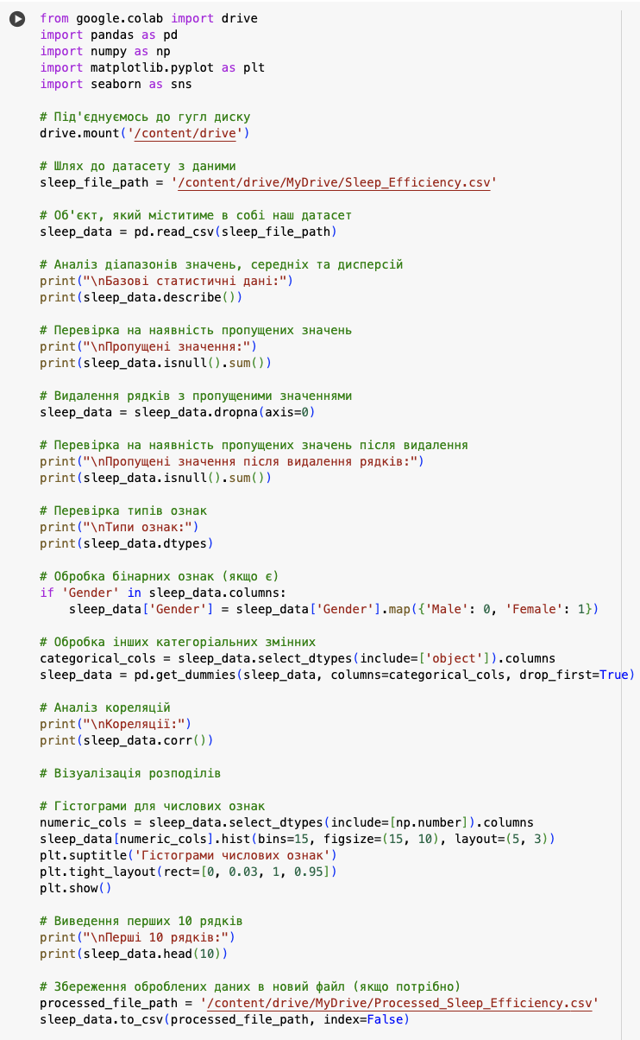
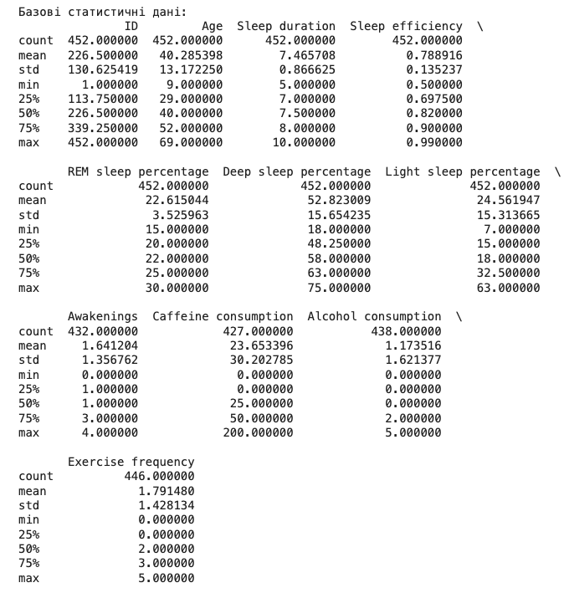
Аналіз та підготовка даних
Для аналізу і підготовки даних були використані:
Google Сolab та бібліотеки Pandas, Numpy, Matplotlib, Seaborn
Ось мій покроковий план розв'язання:
1) Аналіз діапазонів значень, середніх та дисперсій:
- Використано describe().
2) Перевірка на наявність пропущених значень:
- Використано isnull().sum().
- Видалено рядки з пропущеними значеннями за допомогою dropna(axis=0).
3) Обробка бінарних ознак:
- Заміна значень у стовпці "Gender" на 0 та 1.
4) Обробка категоріальних змінних:
- Використано pd.get_dummies() для перетворення інших категоріальних змінних на числові значення.
5) Аналіз кореляцій:
- Використано corr().
6) Візуалізація розподілів:
- Використання hist() для побудови гістограм числових ознак

Slide 4
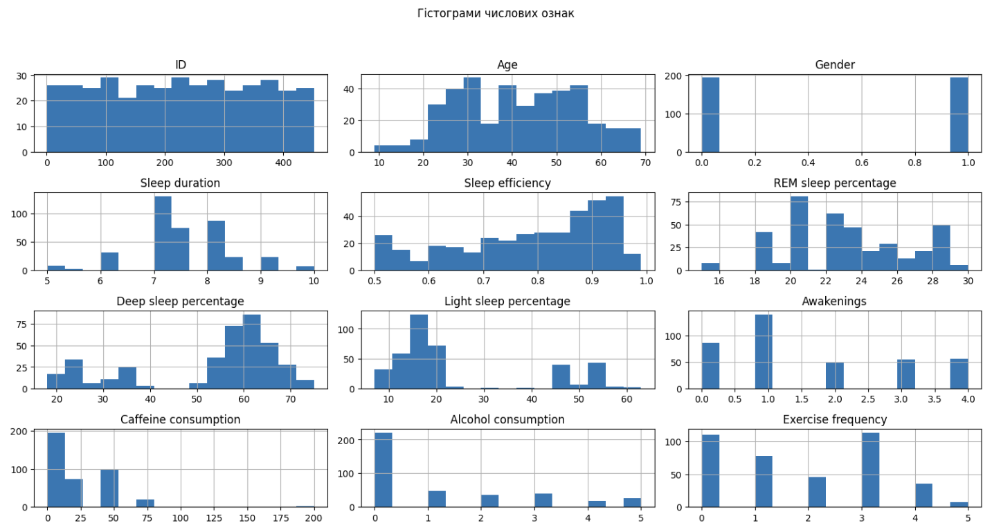
Аналіз даних

Slide 5
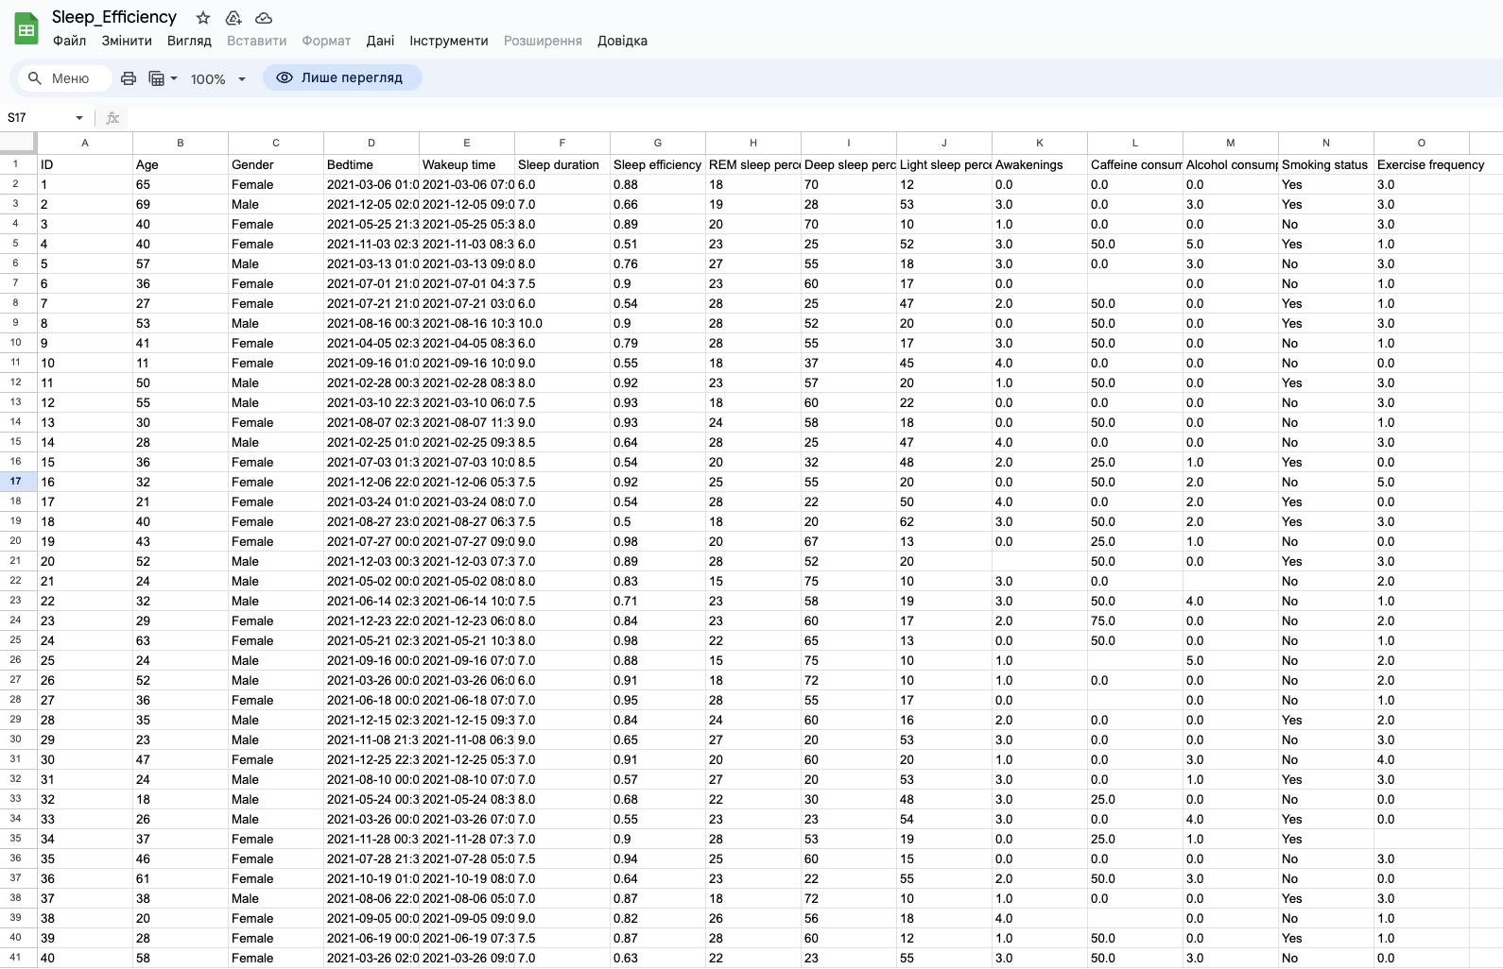
Підготовка даних
Для підготовки даних був використаний файл CSV з базою даних якій був завантажений на Google Drive і підключений до Google Colab

Slide 6
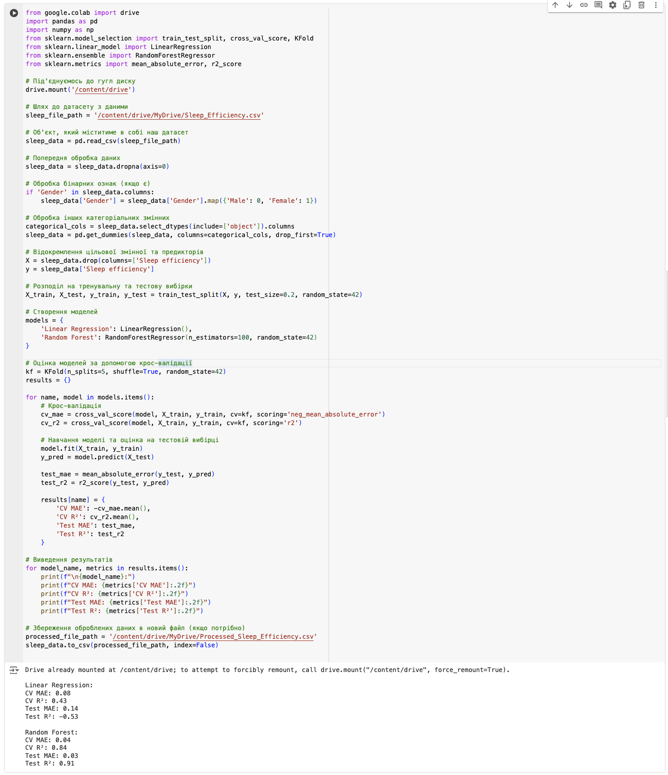
Моделювання
Опис моделей та експериментів
Для вирішення завдання я використав:
1) Моделювання:
Створення двох різних моделей: лінійна регресія та Random Forest регресія.
Розподіл даних на тренувальну та тестову вибірки.
2) Оцінка моделей:
Використання крос-валідації для оцінки моделей за допомогою метрик MAE та R².
Оцінка моделей на тестовій вибірці за допомогою метрик MAE та R².

Slide 7
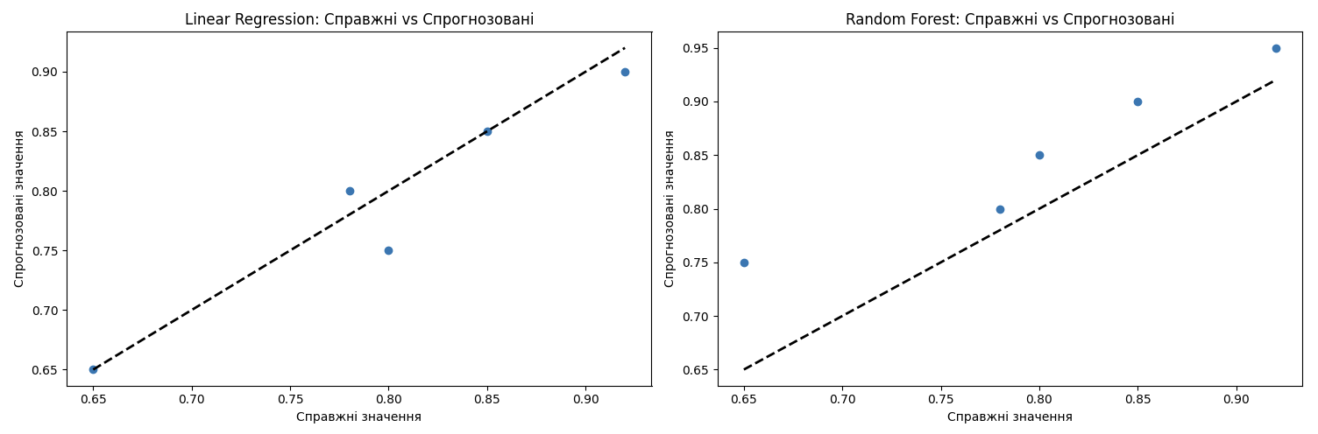
Аналіз результатів

Slide 8
Порівняння справжніх та спрогнозованих даних
Для порівняння 2х моделей я використав наступні етапи для розв'язку завдання:
1) Linear Regression:
- CV MAE: середня абсолютна похибка при крос-валідації.
- CV R²: середній коефіцієнт детермінації при крос-валідації.
- Test MAE: середня абсолютна похибка на тестовій вибірці.
- Test R²: коефіцієнт детермінації на тестовій вибірці.
2) Random Forest:
- CV MAE: середня абсолютна похибка при крос-валідації.
- CV R²: середній коефіцієнт детермінації при крос-валідації.
- Test MAE: середня абсолютна похибка на тестовій вибірці.
- Test R²: коефіцієнт детермінації на тестовій вибірці.
Графіки порівняння:
- Графіки показують справжні та спрогнозовані значення для кожної моделі.
- Ідеальною є ситуація, коли всі точки лежать на лінії y = x.
Аналіз помилок:
- Проаналізувавши розбіжності між справжніми та спрогнозованими значеннями, можна зробити висновки щодо того, в яких випадках моделі більше помиляються.
- Наприклад, якщо модель сильно помиляється для певного діапазону значень цільової змінної, це може вказувати на її обмежену здатність моделювати даний діапазон.
***Порівняння якості моделей:***
- Високий R² і низький MAE вказують на хорошу якість моделі.
- Модель Random Forest зазвичай забезпечує кращу якість прогнозування, ніж лінійна регресія, завдяки своїй здатності вловлювати складніші взаємозв'язки між змінними.

Slide 9
Висновки
1. Linear Regression показала гірші результати на тестовій вибірці з Test R²: -0.71, що вказує на те, що модель має низьку точність та не здатна добре узагальнювати дані.
2. Random Forest показала кращі результати з Test R²: 0.91, що вказує на високу точність моделі та її здатність добре узагальнювати дані.
3. Вибірки, де моделі найбільше помилялися, можуть бути з високою варіабельністю або такими, що містять аномальні значення.
4. Random Forest є більш надійною моделлю для прогнозування ефективності сну на даному наборі даних.

Slide 10
Мої інсайти і враження
З курсу дізнався багато чого нового і цікавого, посилив свою базу з математики, навчився користуватися Google Colab, дізнався про мову розмітки LaTeX, та багато іншого.

Slide 11
Дякую за увагу

